Slide 1
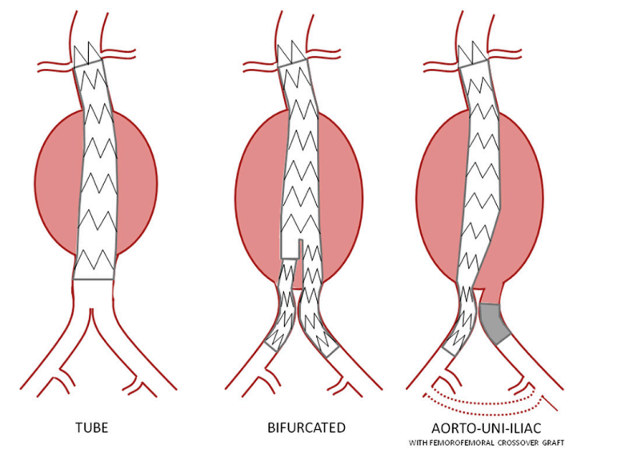
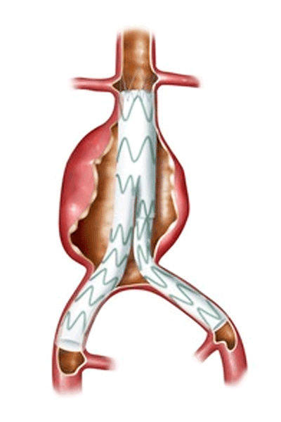
ABDOMİNAL AORT ANEVRİZMA TEDAVİSİ
DR AYTAÇ GÜLCÜ

Slide 2
ENDİKASYONLAR AAA BOYUT
AAA 65-79 yaş E : %5-10 arasında izleniyor
AAA (>5.5cm) onarım, rüptür ve ilişkili mortaliteyi önlemek
AAA < 5cm rüptür riski < %2.5/yıl
AAA > 6cm rüptür riski > %15-25/yıl
Anevrizma çap 5mm/6ay çap artışı
Semptomatik (ağrı, anksiyete)
Kadın, sigara, HT, düşük FEV1 rüptür riski daha yüksek
Sakküler anevizma, mikotik anevrizma

Slide 3
ENDİKASYONLAR BİREYSEL YAKLAŞIM
5.5cm yaklaşımı sağkalım beklentisini gözardı etmekte
Komorbiditeler – sağkalım beklentisine göre tedavi endikasyonu uyarlanmalı
Açık cerrahiye uygun olmayan (komorbidite) hastalarda EVAR ile tedavi endikasyonu eşik boyut değeri 6cm olarak kabul ediliyor
En yüksek risk grubu hastalarda, 5.5cm-6cm AAA’ya yaklaşım konservatif olmalı (takip)
Malignite : Sağkalım sorgulanmalı
Notes:
Komorbidite (KAH, KBY, KOAH)

Slide 4
ENDİKASYON SONUÇ
Günümüzdde erkeklerde AAA 5.5cm onarım endike
Bu endikasyon her hasta için geçerli değil
Rüptür riski, onarım riski, hastanın sağlığına göre uyarlanmış sağkalım beklentisi gözönünde bulundurularak bireysel yaklaşımlarda bulunulmalı

Slide 5
EVAR vs CERRAHİ
30 gün/perioperativ mortalite:
EVAR (%1-2) < 2.4 Cerrahi (%5)
İlk 2 yıldan sonra mortalite oranları eşit
EVAR komplikasyonlar, tekrarlayan girişimler daha sık , maliyet fazla
Bu ilk 2 yıl EVAR uygulanan hastalar lehine bir sağkalım avantajı sağlamakta
Teknoloji, donanım, tecrübe EVAR lehine arttı (daha iyi sonuçlar)
Komplikasyonlar araştırmalarda cerrahi lehine gözardı edilmiş
Cerrahi onarım uygulanan hastalarda obstruktif barsak patolojileri nedeniyle tekrar laparotomi sık, (EVAR ikincil girişimler)
Takip (maliyet etkinlik)
Notes:
Komplikasyonlar mesela tip 2 endoleakler komp kabul edilmiş, cerrahi herni, obst barsak patolojilerine bağlı kompl laparotomiler gözardı edilmiş
Yine de tüm hastaların içinde halen konservatif izlenmesi gereken veya cerrahi uygulanması gereken hastalar mevcut

Slide 6
p-EVAR o-EVAR
Kısa prosedür süresi
Hasta toleransı
Anestezi ihtiyacı
Erken ambulasyon (4-6 saat)
Hospitalizasyon süresi daha kısa
Erişim yeri komplikasyonları daha az
Morbid obezite
AFA kalibrasyonu
Geçirilmiş op., skar
Greft
Vasküler kapatma cihazı kullanımı
Arteryel kalsifikasyonlar
AFA anevrizması
Tortuozite
Arteryel okluzif hastalık
Notes:
Perkutan mı yapalım femoral arter eksplorasyonu mu uygulayalım, her hasta perkutan girişime uygun olmayabilir, US klavuzluğğunda ponksiyon şart ve tecrübe gerektiriyor

Slide 7
Notes:
The “PPPPPP” rule: Proper Preoperative Planning Prevents Poor Performance! Optimal clinical outcome Clinical decision / Graft selection
Preoperative measurements Image quality
Oversizing: Aorta için %10-20, iliaklar içinse %25 e kadar varabilen oversizing uyguluyoruz, bu stent greft seçimlerini biz yapıyoruz operatör bağımlı değişken. Diğer önemli bir nokta iliak arter coverage.

Slide 8
EVAR PLANLAMA
Iliac aneurysms
Hypogastrics Preservation
Claudication
Colonic ischemia
Pelvic ischemia-impotence
Spinal cord ischemia
IMA Preservation
Stenotic SMA
Occluded hypogastrics
Horseshoe kidney
Notes:
Challenging conditions at preplaning that might disqualify the case for endovascular approach or require modification or adjunct arterial reconstructions are reversed tapered neck associated with higher rate of graft migration, presence of clot id circumferential would disqualify case for endo approach calcification. No neck is contraindication for the traditional EVAR , short aortic sac might be challenging as it may lead to release of the gate at the aortic bifurcation, long neck might also cause problems as the gate might open within the neck and therefore make cannulation difficult during deployment. Narrow calcified aortic bifurcation may cause collapse of one limb and further consideration regarding fem fem bypass balloon angioplasty with non compliant balloons and possibly stenting with kissing technique
Consider hypo embolization or preservation if there is bilateral need for hypo embo , there is previous TEVAR or thoracoabdominal reconstruction on hypo is already occluded, young patient where impotence is major concern
When there is a stenotic celiac or SMA they will need reconstruction prior to EVAR as the stent graft will cut off flow through IMA.
Horseshoe or pelvic kidney may be a contraindication for EVAR as there are usually multiple renal arteries coming off the aneurysm. There debranching of most of the renal arteries and then insertion of a stent graft might be a reasonable alternative to open repair

Slide 9
PROKSİMAL ‘SEALING ZONE’
1-Proksimal boyun uzunluğu
2-İnfrarenal boyun açılanması
3-Proksimal boyun çapı
4-Proksimal boyun kalsifikasyon/trombus
Notes:
Kalsifikasyon/trombus IFU kriterleri içerisinde yok

Slide 10
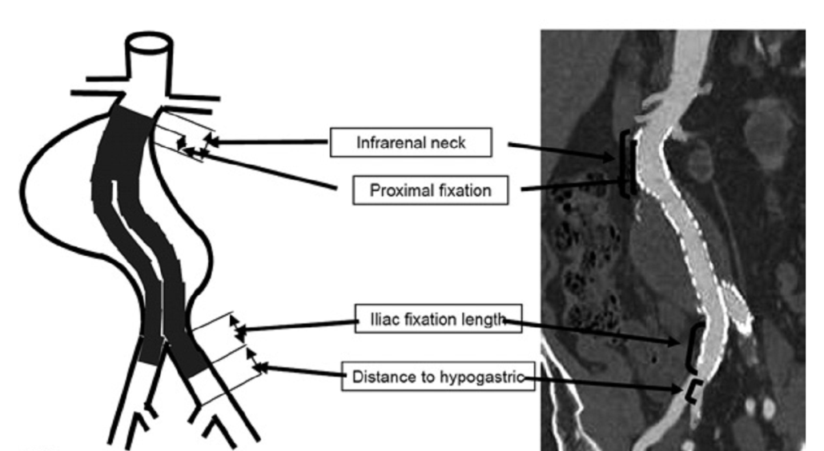
DİSTAL ‘SEALING ZONE’
İliak arter çapı
Distal fiksasyon uzunluğu
Notes:
Buraya çok kısa iliak arterli hastayı ekle

Slide 11
STENT GREFT SİSTEM KARAKTERİSTİKLERİ
Flexible and conformable stent greft
Düşük profil, hidrofilik kaplama
Doğru, kontrollü deployment
Fraktür rezistan (Nitinol stents)
Yüksek dansite polyester graft material
Migrasyon rezistan
Geniş stent greft boyut seçenekleri
İnternal iliak arter için dallı stent greft
İleri derecede açılı prox. boyna uygunluk
Notes:
Stent greft görseller ekle ve bu slaytta kısaca suprarenal infrarenal fiksasyona değin
IFU

Slide 12
STENT GREFT

Slide 13
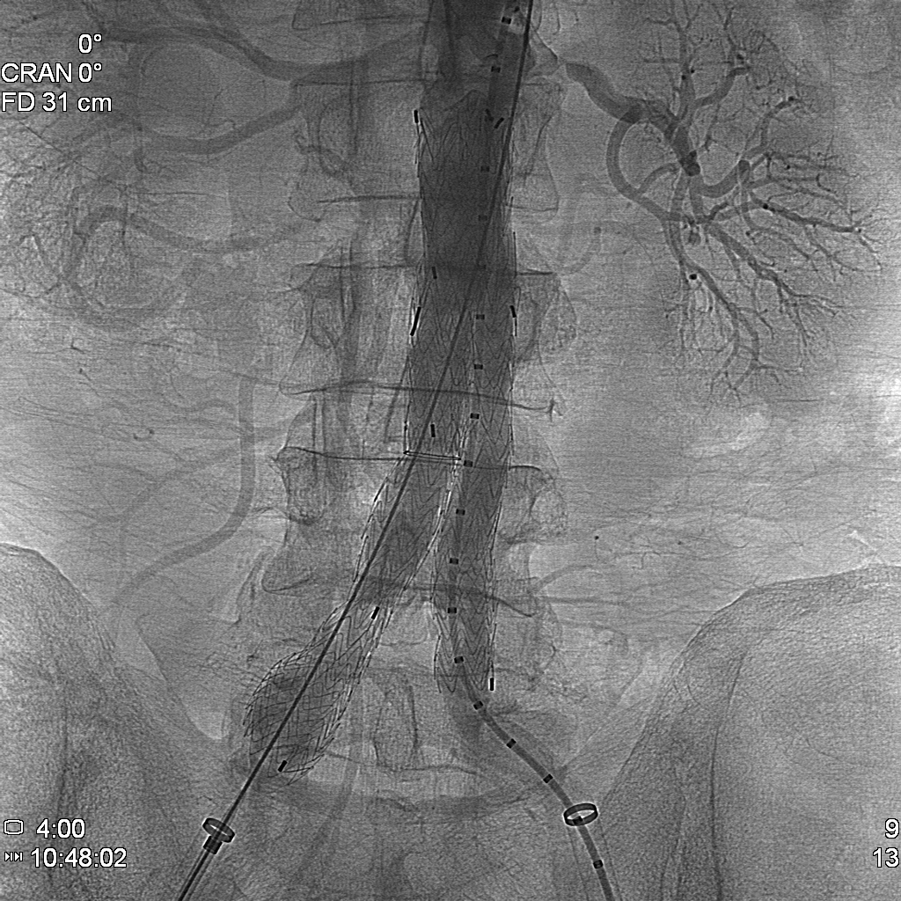
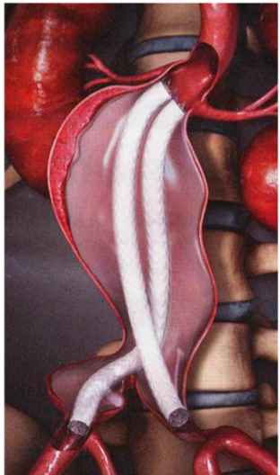
STENT GREFT

Slide 14
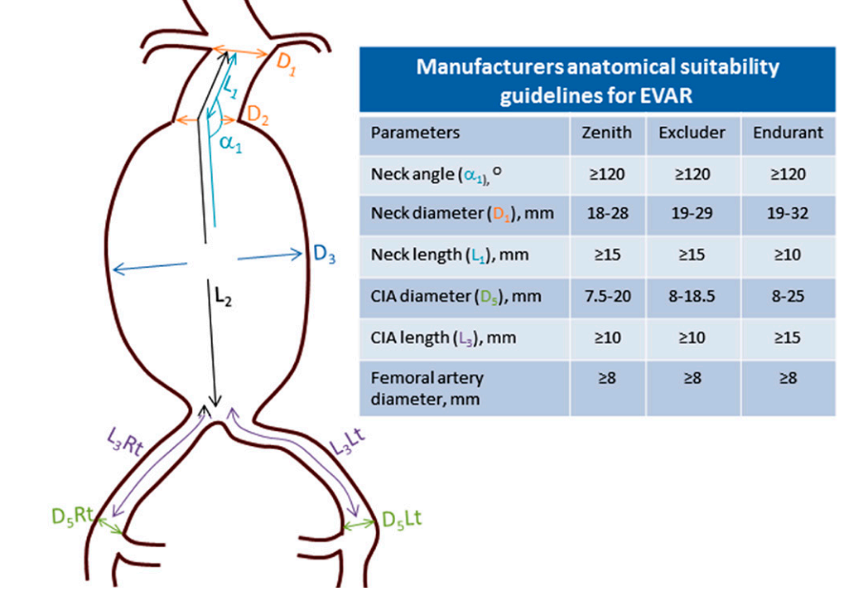
Notes:
Stent greft üreticilerinin EVAR uygunluk kriterleri var bunlara IFU diyoruz

Slide 15
IFU vs OFF LABEL
Notes:
Bu kriterlerin dışındakilere de tabiki girişim yapılıyor, bu uyum sorunu EVAR işleminin klinik başarısı nasıl etkiliyor anatomik kriterler bu sürecin neresinde araştırılmış

Slide 16
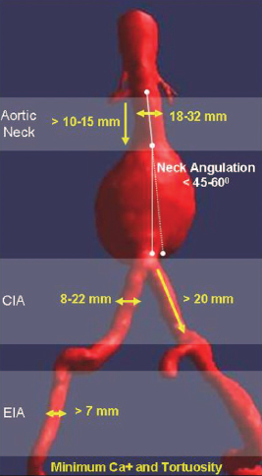
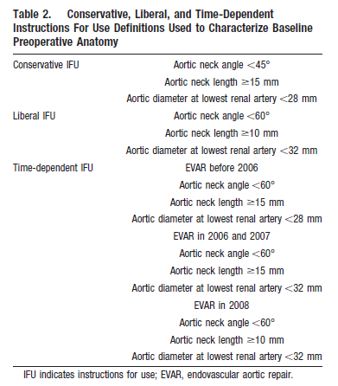
Notes:
Prox boyun için çoğu stent greft sisteminde IFU 1.5cm uzunluk ve 60derece açı.

Slide 17
ENDOLEAK

Slide 18
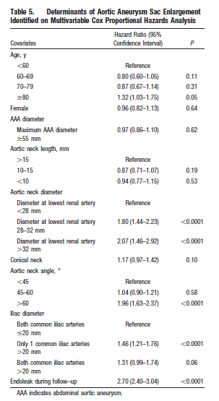
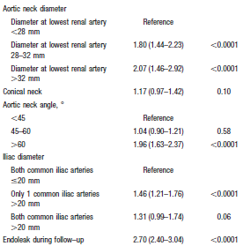
Notes:
Anverizma kese büyümesinin primer belirleyecisi Endoleak (%32 oranında saptanıyor ve bunların %21.1’inde kese de büyümem var), bunun yanısıra aortik boyun çapı 28mm’den büyük olması, 60 dereceden açılı boyunlar, 20mm’den büyük ana iliak arterler ve 80 yaş üstü diğer prediktörler olrak sapranmış.

Slide 19
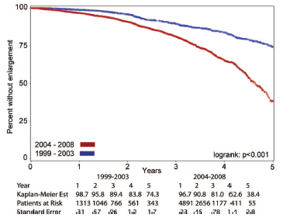
Notes:
Ayrıca 2004 senesinden sonra EVAR ve stent greftlerindaha liberal kullanıma bağlı kese boyutlarında artış insidansı da belirgin daha fazla. 5 yılda tüm grupta kese büyümesi %41

Slide 20
US IDE vs. ENGAGE: Durable Clinical Performance Out to 4 Years
Endurant performs equally well in standard EVAR anatomy and real-world patient population
US IDE Trial | 1 year | 2 year | 3 year | 4 year
Post-Implant Rupture | 0% | 0% | 0% | 0.8%
Conversion to Open Surgery | 0% | 0% | 0% | 0%
ENGAGE | 1 year | 2 year | 3 year | 4 year
Post-Implant Rupture | 0.2% | 0.3% | 0.5% | 0.9%
Conversion to Open Surgery | 0.6% | 0.8% | 0.9% | 1.1%
Sources: General Veith 2015 Report, Endurant BIFUR DEC2014
Notes:
Note: This shows the durability of Endurant, comparing the IDE trial to ENGAGE, in terms of Post-Implant Rupture and Conversion to Open Surgery.
Note that the IDE trial is a very homogenous group of patients, while ENGAGE is a much more real-world group of cases and patients, but, overall, Endurant performs equally as well in both patient populations.

Slide 21
US IDE vs. ENGAGE: Durable Clinical Performance Out to 4 Years
US IDE Trial | 1 year | 2 year | 3 year | 4 year
Type I Endoleak | 0% | 0.8% | 0.9% | 0%
Migration | 0% | 0% | 0% | 0%
Stent Graft Wire Form Fracture | 0% | 0% | 0% | 0%
Stent Graft Occlusion | 0% | 0.8% | 0% | 0%
ENGAGE | 1 year | 2 year | 3 year | 4 year
Type I Endoleak | 0.4% | 0.9% | 1.4% | 2.0%
Migration | 0% | 0% | 0% | 0.1%
Stent Graft Wire Form Fracture | 0% | 0% | 0% | 0%
Stent Graft Occlusion | 2.3% | 1.7% | 1.8% | 1.1%
Source: Endurant BIFUR APR2014 and ENGAGE Registry (General Veith 2015 Report) - Data on File at Medtronic.
Notes:
Note: Continuing the durability comparison, this shows Type 1 endoleaks, migration, fractures and occlusions…
Again – higher instances of incidents in ENGAGE, but still very low. And this, as mentioned before, is a much more difficult real-world environment than in the US IDE trial.
Note that Endoleaks, Fracture and Occlusion are detected “at”, while Migration is detected “through” in this table to have comparable numbers (occlusion rates are normally reported “through”, though for the US IDE trial Occlusion is only available “at”).

Slide 22
US IDE vs. ENGAGE: Consistent Performance in Straight-Forward and Challenging Anatomies
AAA Sac Change at 5 Yrs
AAA Sac Change at 4 Yrs
Core Lab
Site
Reported
95.2% Decrease >5 mm/Stable
89.2% Decrease >5 mm/Stable
1-Source: Endurant BIFUR DEC2014 2- Site Reported. Endurant Engage OUS Registry. Medtronic database
Notes:
Note: This shows the AAA sac diameter changes between the US IDE trial and the Engage registry.
Better outcome with US IDE, which may be the result of core lab analyses compared to site reported data.
Also, ENGAGE is real world data, so it can be expected results are not as good as for controlled trial like US IDE.

Slide 23
US IDE vs. ENGAGE: Durability
Durable; consistent performance in straight-forward and challenging anatomies
US IDE¹ at 5 Yrs
No ASA IV patients
99.2% freedom from aneurysm-related mortality
89.0% freedom from secondary procedure
ENGAGE Registry² at 4 Yrs
Yes ASA IV patients
98.3% freedom from aneurysm-related mortality
87.1% freedom from secondary procedure
1-Source: Endurant BIFUR DEC2014 2- Source: General Veith 2015 Report
Notes:
As ENGAGE is a real world study, while US IDE is a controlled study, ENGAGE is expected to have a higher rate of incidents. However, despite the fact that ENGAGE is an all comers study, results are good and consistent with US IDE.

Slide 24
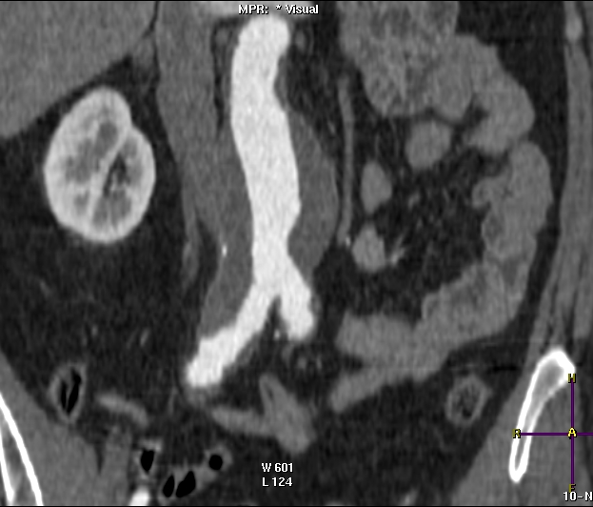
54Y, E

Slide 25
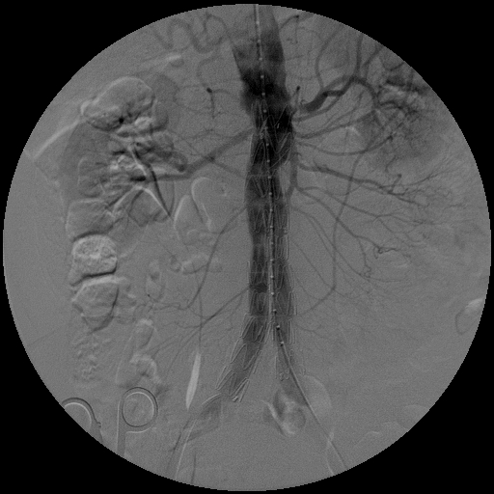
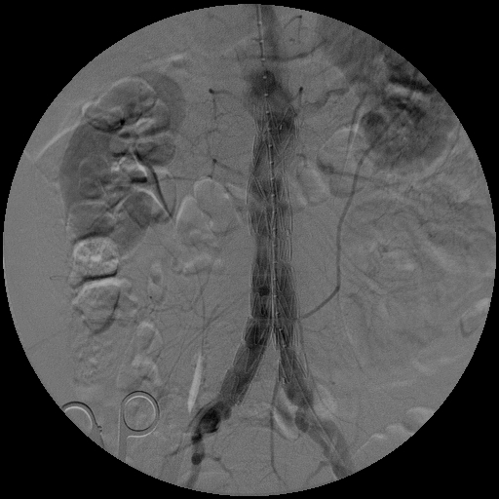
18.11.2015 EVAR

Slide 26
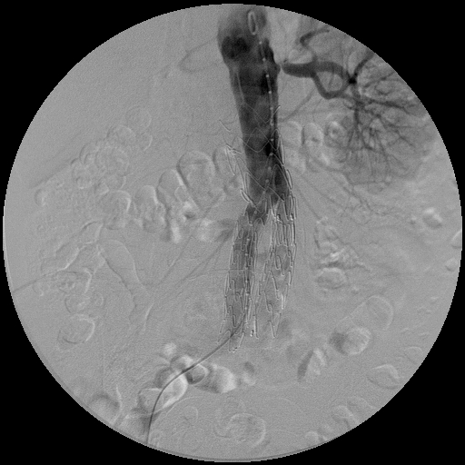
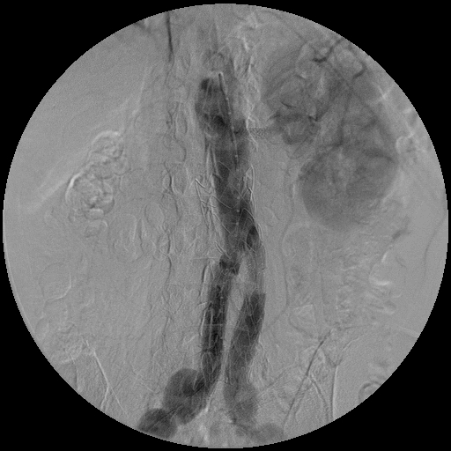
10.01.2008

Slide 27
19.01.2009

Slide 28
11.07.2012

Slide 29
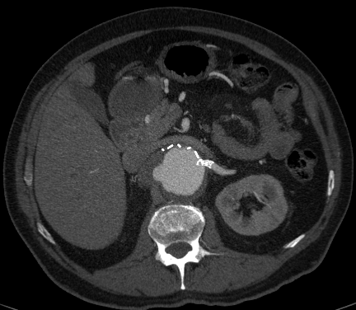
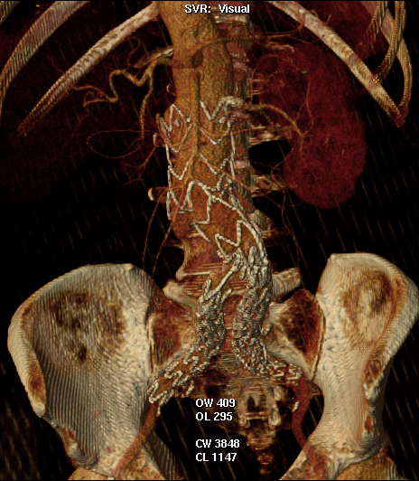

Slide 30
62Y,E

Slide 31
01.11.2005 24.11.2006

Slide 32
11.06.2008

Slide 34
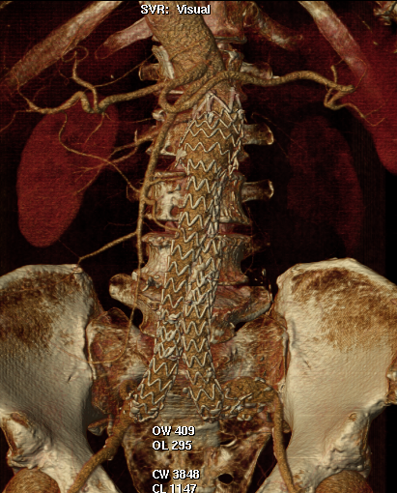
20.07.2010 63Y,E

Slide 35
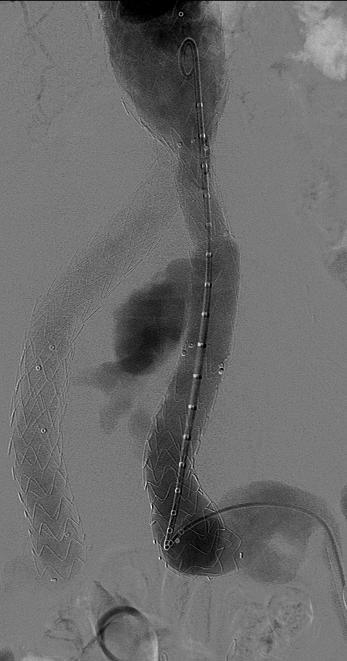
14.12.2012

Slide 36
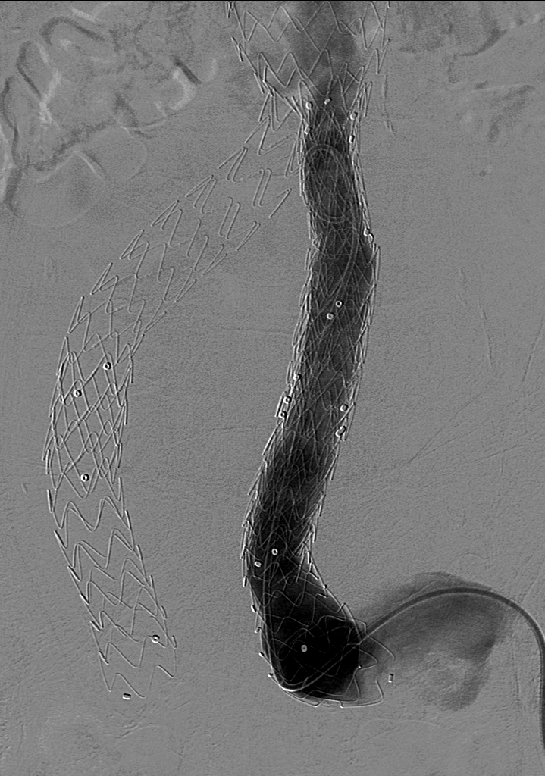
21.02.2013

Slide 37
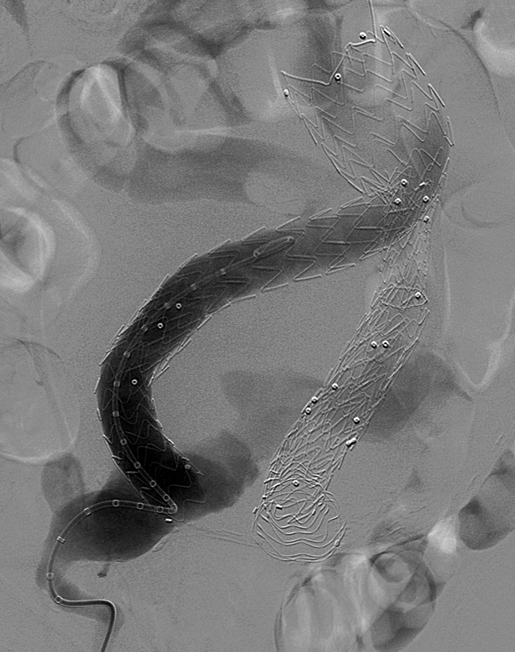

Slide 38
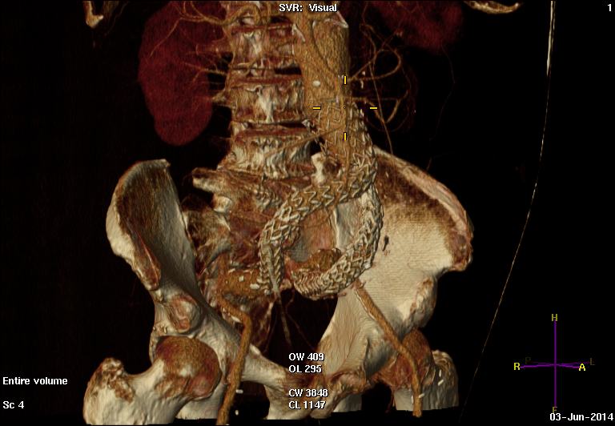
03.06.2014 03.03.2015

Slide 39
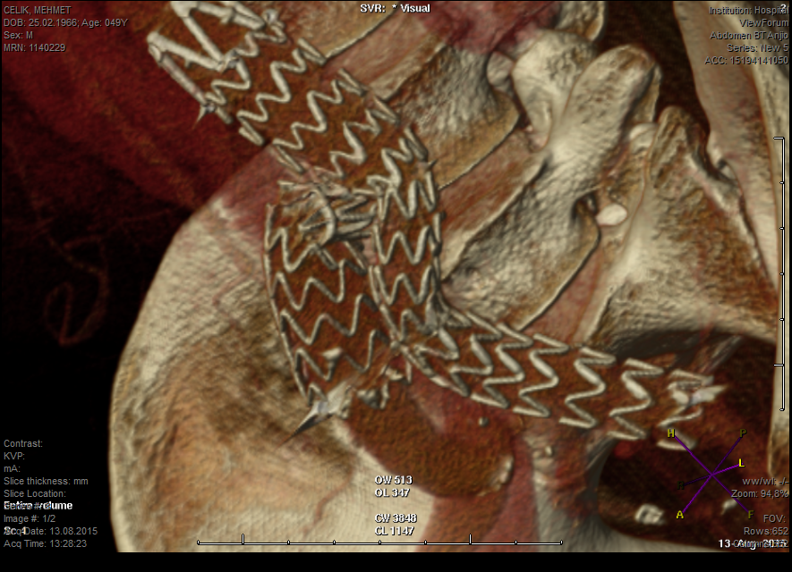
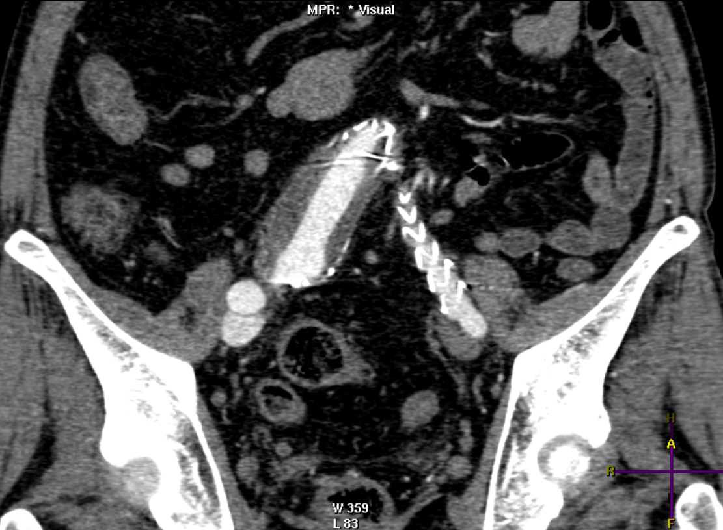

Slide 40
EVAR 05.10.2010 2016 BT ANJİO

Slide 41
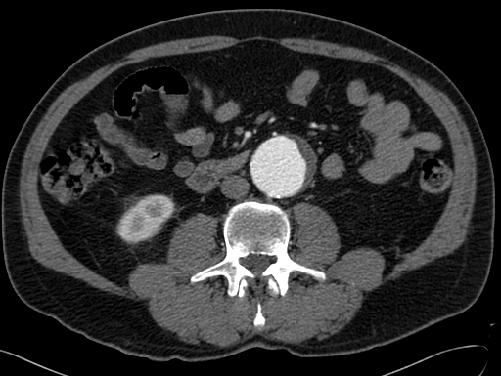
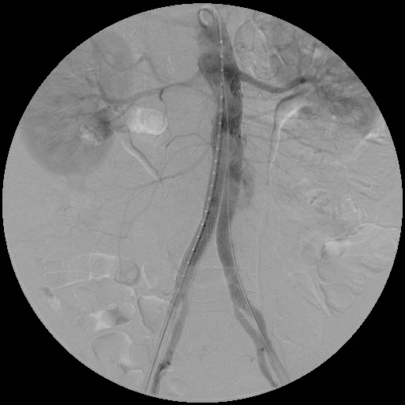
TİP 2 ENDOLEAK

Slide 42
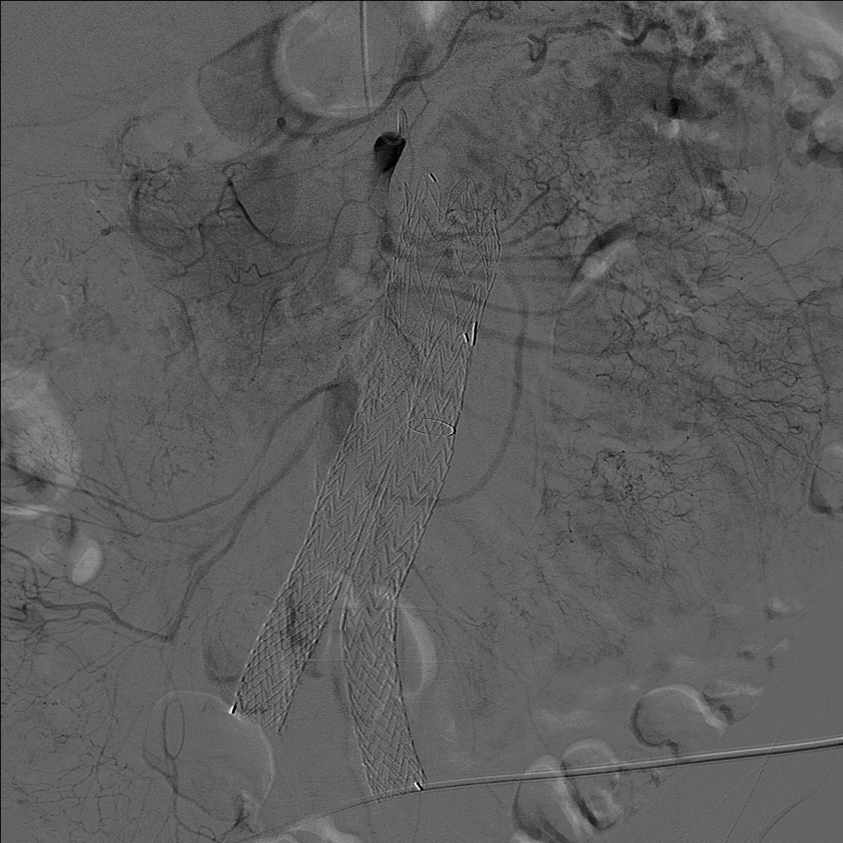
TİP 2 ENDOLEAK

Slide 43
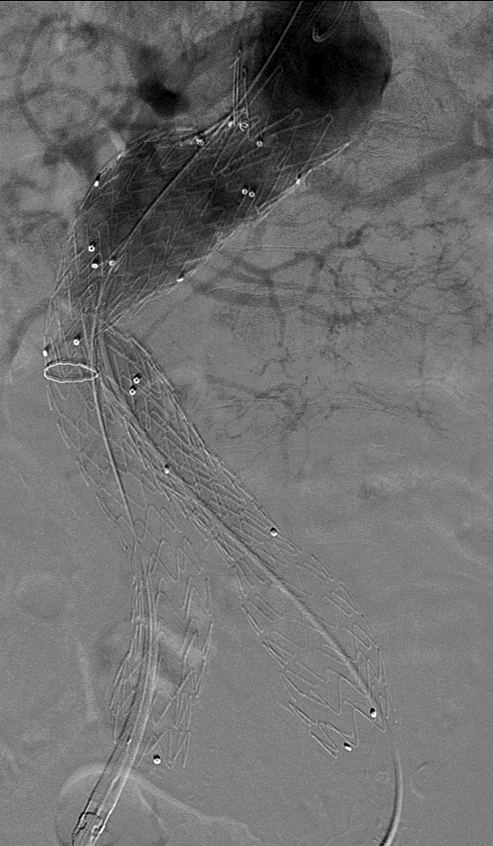
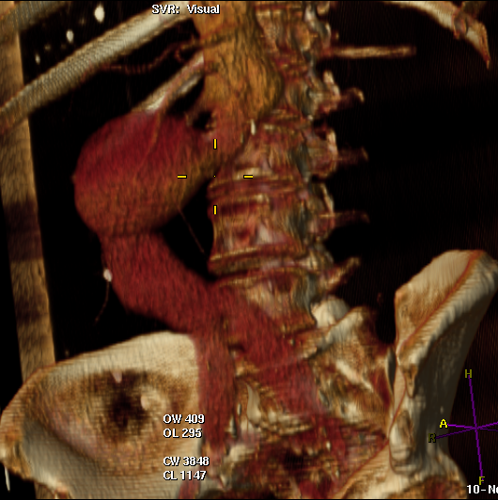
Notes:
MİGRASYON %0
Tip1-3 %1.5
İknicil girişimlerden muafiyet %90.7

Slide 44
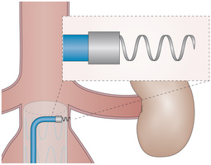
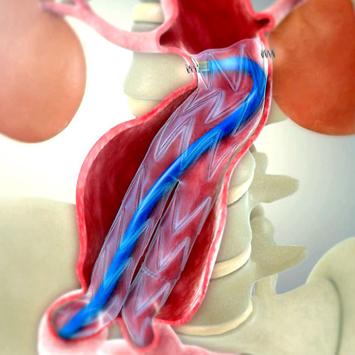
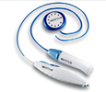
EndoAnchor Sistem

Slide 45
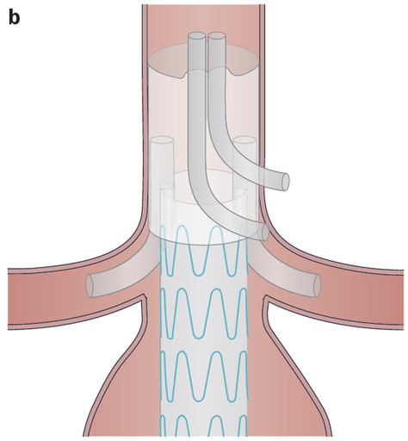
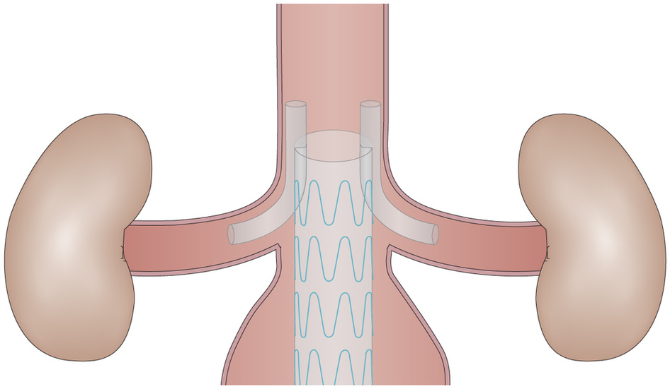
CHIMNEY

Slide 46
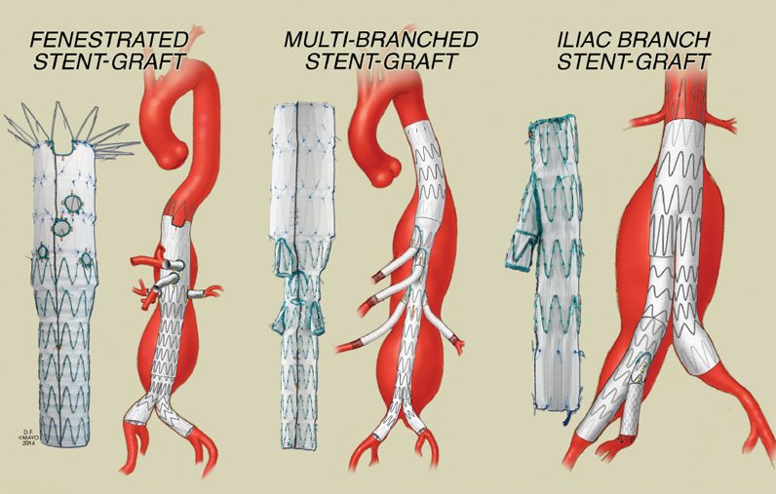
FENESTRATED/BRANCHED

Slide 47
STENT GREFT TROMBOZ

Slide 48
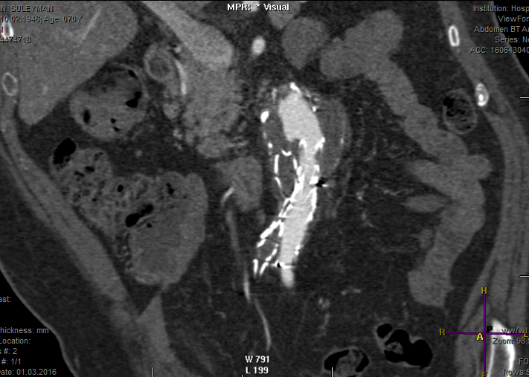
STENT GREFT TROMBOZ

Slide 49
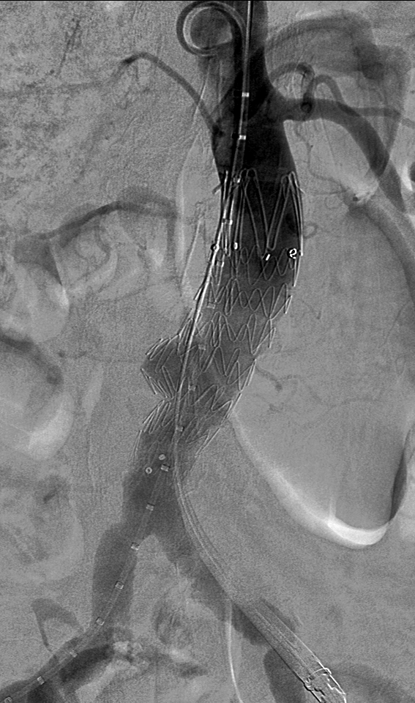

Slide 50
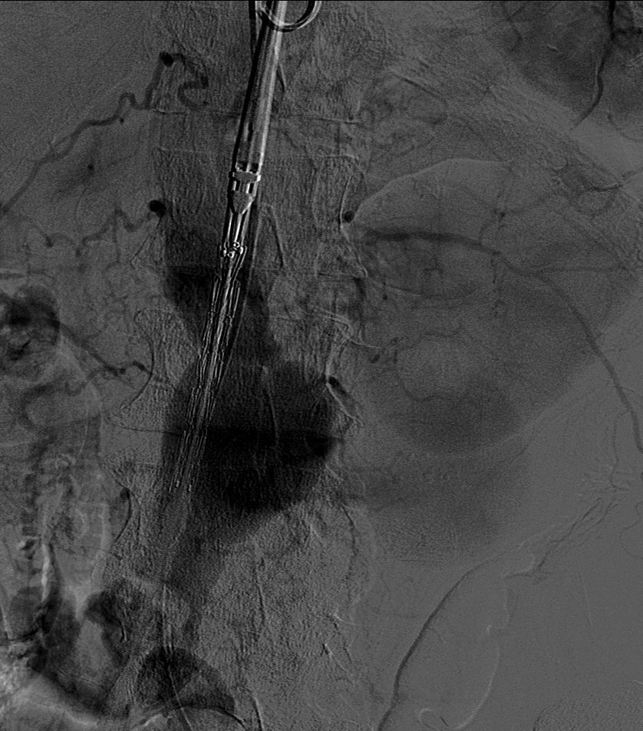
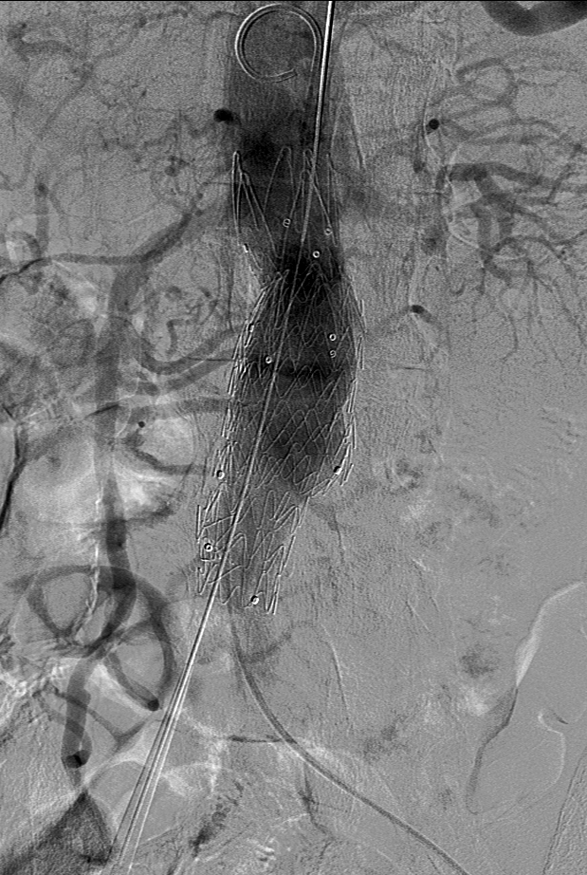

Slide 52
A
B
C
D

Slide 53
A
B

Slide 54
A
B

Slide 55
EVAR-KOMPLİKASYONLAR
Endoleak
Greft migrasyonu ve mekanik problemler
Stent greft trombozu
Stent grefte bağlı gelişebilen iskemik komplikasyonlar
Giriş yerine bağlı gelişebilen komplikasyonlar
Renal komplikasyonlar

Slide 56
TAKİP
RİSK UYARLANMIŞ PROTOKOL
DOPPLER US – KONTRAST+ US
KONTRAST +/- BT
KONTRAST +/- MR

Slide 57
SONUÇ
Endovasküler tedavi gelişen bir yöntem ve uygun aortik anatomili hastalarda güvenli ve etkin
Proksimal boyun en önemli anatomik bariyer ve ‘hostile’ anatomi EVAR ‘off label’ yapıyor
Alternatifler
Cerrahi tedavi, hibrid yaklaşım
Endovasküler: Chimney, fenestre veya branched
Yeni jenerasyon cihazların ‘hostile’ anatomi koşullarında kısa-orta dönem sonuçları iyi
Yüksek intraoperatif tip1 endoleak oranlarına rağmen

Slide 58
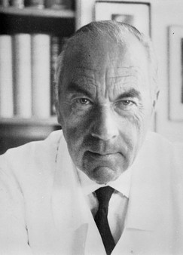

Slide 59
